Slide 1
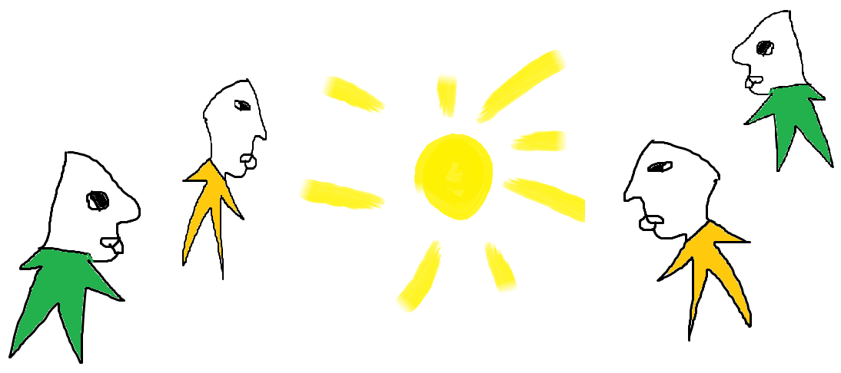
En objektiv etikk? Hvordan kommer vi fra er til bør?
Alejandra Mancilla
alejandra.mancilla@ifikk.uio.no
Filosofidag, Oslo
Mars 6, 2024
Notes:
1

Slide 2
Men først, to ord om etikk…
Etikken prøver å begrunne moralske standpunkter, å gi argumenter for og imot ulike alternativer til å handle.
Etikken reflekterer over og diskuterer våre moralske verdier og normene:
Hva er galt, og hva er riktig?
Hva er den gode og kan vi kjenne den?
Hva slags karaktertrekks bør vi kultivere til å bli dydig mennesker?
Osv…

Slide 3
Plan
Objektiv, subjektiv og intersubjektiv etikk
Er det lov til å komme fra er til bør? Hvis ja, hvordan?
Moralsk sentimentalisme
To påstander til slutt

Slide 4
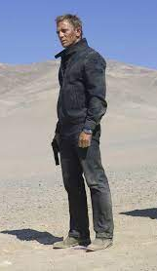
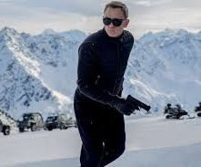

Slide 5
Objektiv etikk
Det er en felles etisk sannhet som kan oppdages.
Man oppdager den etiske sannheten gjennom fornuft.
Fare for intolerance og absolutisme?

Slide 6
I. Subjektiv etikk
Forskjellige individer og grupper har forskjellige etiske tro og prinsipper, og det finnes ingen måte å si hvem har rett. Alle etiske standpunkter er gyldige.
Kontraintuitive implikasjoner.
Umulig å være kritisk.

Slide 7
I. Intersubjektiv etikk
Vi skaper etikken sammen.
Det finnes ikke en etisk sannhet som vi skal etter hvert oppdage, men dette betyr ikke at vi kan ikke være enig om noe grunnleggende ting.
Det finnes moralske verdier, prinsipper, begrep som gjelder for alle. En minima moralia, på latinsk; syltynn universalisme.
Men hvor kommer disse fra?

Slide 8
II. Er det lov til å komme fra er til bør?
Mange argumenterer på hvordan tingene bør være fra hvordan tingene er, uten å rettferdiggjøre denne transisjonen.
«Det er/bør problemet i filosofi».
Min tolkning: dette betyr ikke at det er ulovlig å komme fra er til bør, men heller at transisjonen må begrunnes. Fornuft kan ikke motivere oss til moralske handlinger. Så hva da?
David Hume (1711-1776)

Slide 9
II. Er det lov til å komme fra er til bør?
P: Barna lider hvis man torturerer dem.
P: Det er galt å forårsake unødvendig lidelse.
K: Man bør ikke torturere barn.
Det «rå» materialet fra etikken kommer fra vår virkelighet, vår menneskelige måte å erfare verden.
Det er ikke en nødvendig sammenheng mellom er og bør. Vi har en følelsesbasert erkjennelse av noe og som et resultat av det kommer den følelsesbasert handlingen.

Slide 10
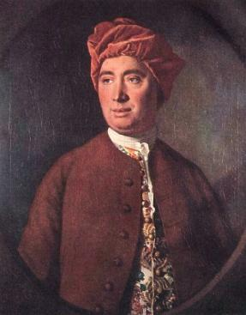
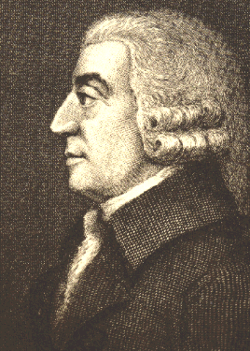
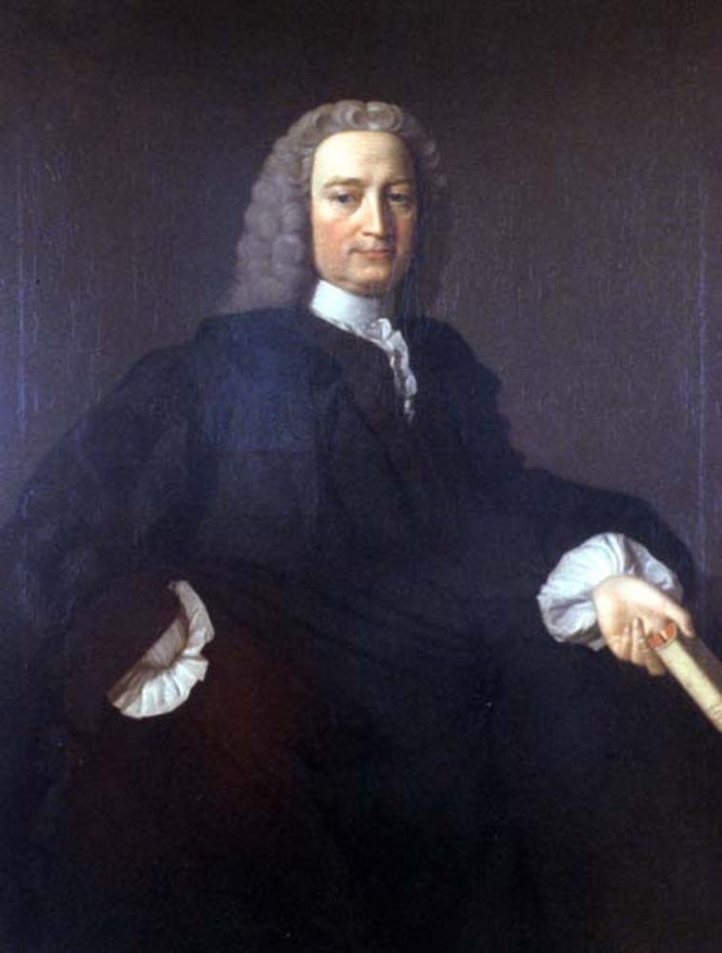
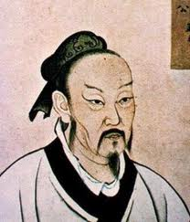
III. Moralsk sentimentalisme

Slide 11
III. Moralsk sentimentalisme
Sentral rolle til følelser som grunnlag av etikken, foran rasjonalitet eller fornuft.
Dette vil ikke si at det er bare følelser som regnes; fornuften er filteret som lar noen rå følelser blir «moralske følelser».
Moralske dommer kommer fra våre følelser og blir regulert, siktet, av vår fornuft.

Slide 12
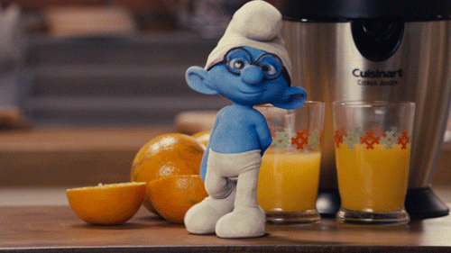
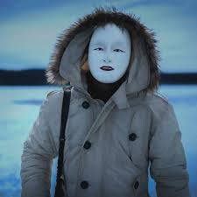
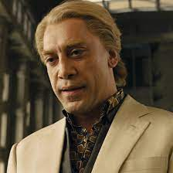
Ingen empati. Tvert imot, de gleder seg til å få andre lide.

Slide 13
III. Moralsk sentimentalisme
Menneskenaturen er moralsk.
Alle mennesker ligner grunnleggende på hverandre idet de tilhører den samme art av vesener.
Velvilje er den viktigste dyd, og velvilje kommer fra medfølelse/empati, den viktigste følelsen som vi har.
Mencius (372-289 f. Kr.)
Francis Hutcheson (1694-1746)

Slide 14
III. Moralsk sentimentalisme
Medfølelse også mot dyr.
Etikken skjer i konsentriske sirkler.
Medfølelse er nødvendig men ikke tilstrekkelig. Man trenger gjentakelse og utdanning til å bli dydig.
Mencius (372-289 f. Kr.)
Francis Hutcheson (1694-1746)

Slide 15
III. Moralsk sentimentalisme

Slide 16
Takk for meg!

Slide 17
IV. To påstander til slutt
Et problem med moralsk sentimentalismen er at hvis man velger forskjellige følelser som utgangspunkt av etikken, man ender opp med forskjellige etiske systemer.
Hvis fornuft ikke har den siste ord i etikk, det ser ut som at det er umulig å overbevise andre som er ikke enige med oss.

